Slide 1
IoT Hackathon 30.06.2020 Gruppe SmartHomeOffice: Andreas Knoll, Alex Maks, Alessio Dal Cero, Damiano Squillante, Robert Moleda

Slide 2
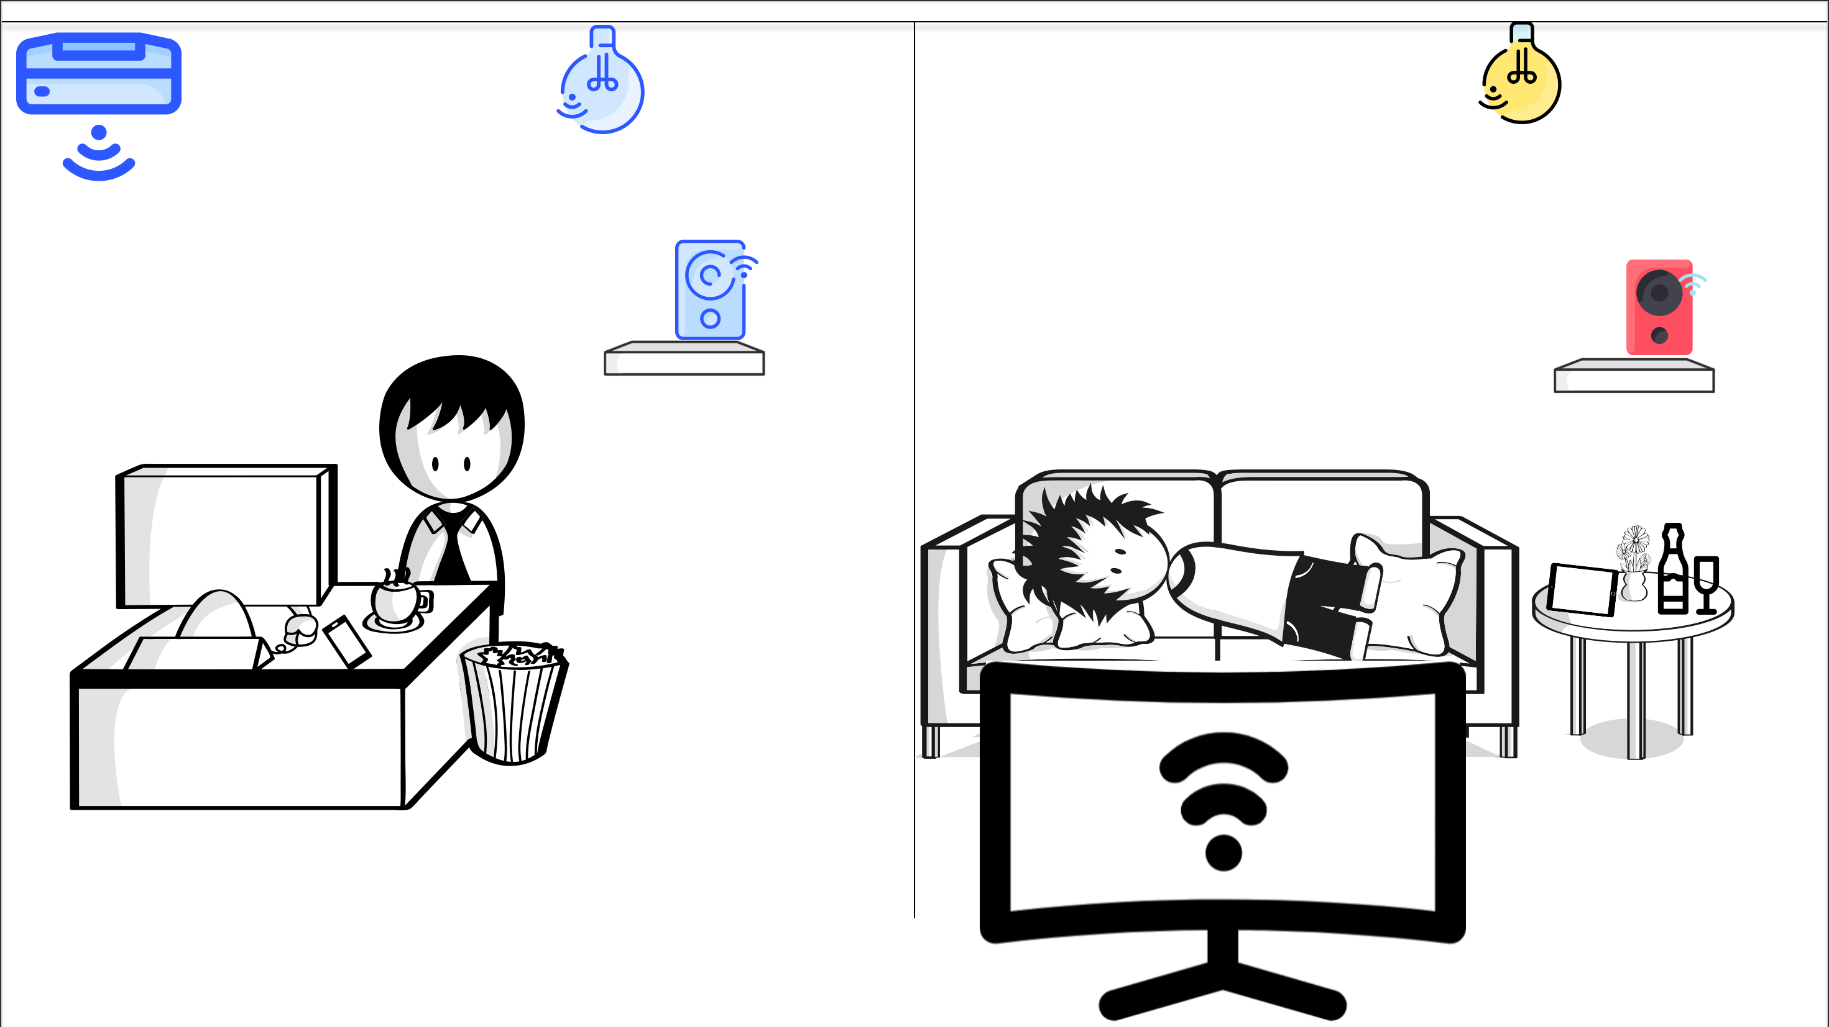
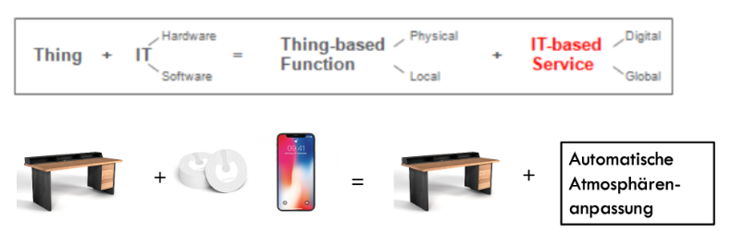

Ziel ist die einfache Anpassung der eigenen vier Wände mit Hilfe von IoT und Smart Home Geräten
Beleuchtung
Elektrische Anlagen wie z.B. Schalter oder Steckdosen
Sensoren wie z.B. Bewegungs- oder Lichtsensoren
Entertainment devices wie z.B. Soundbar oder Spielkonsole
Steuerungsgateway

Slide 3
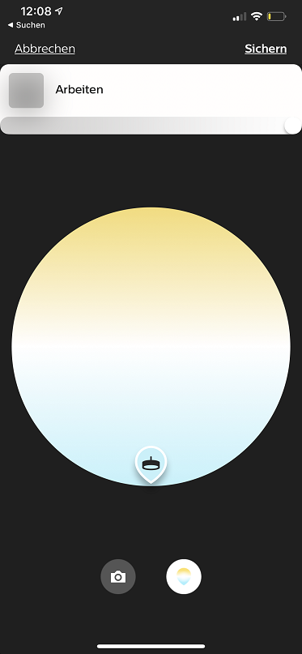
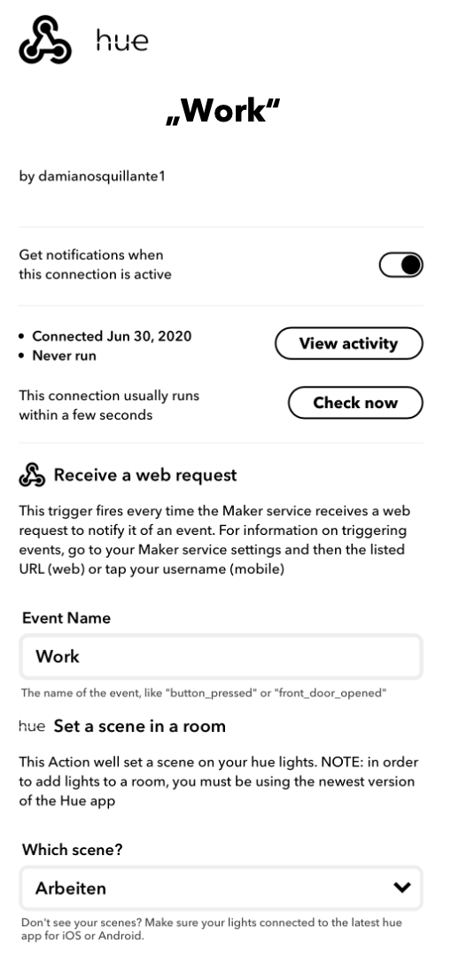
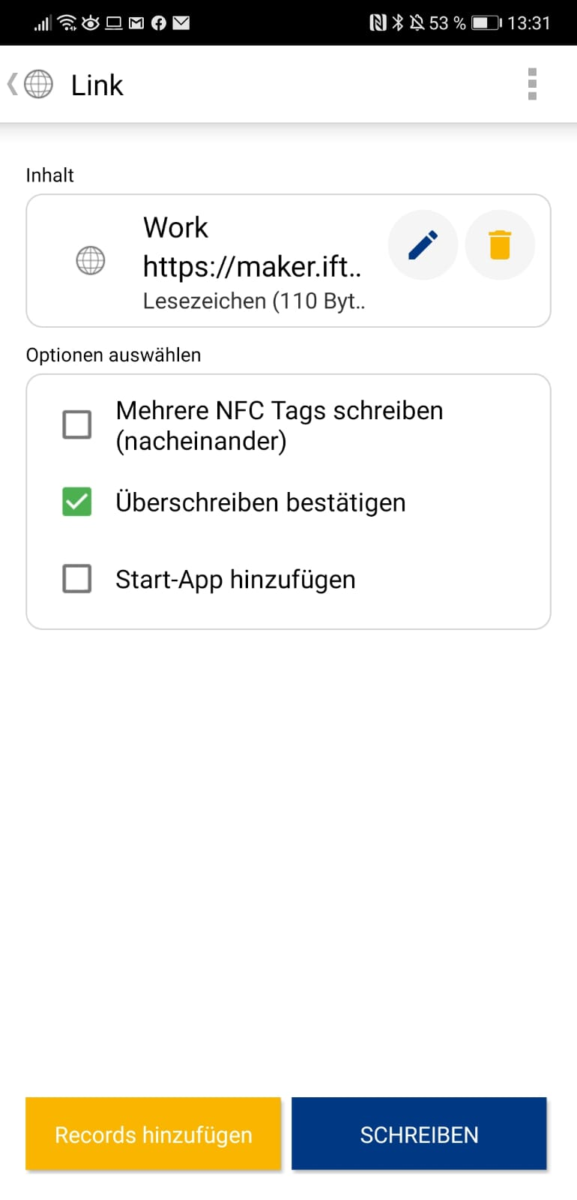
Das Konzept wurde als Prototyp bereits implementiert, Beispielszene Work
Smart Bulb auf kalt-weißes Licht (6.000 Kelvin) und 100 % Lichtintensität (800 Lumen)
Philips Hue Integration bei IFTTT für den Modus Work
Schreiben des Links von Webhook auf NFC Tag

Slide 4

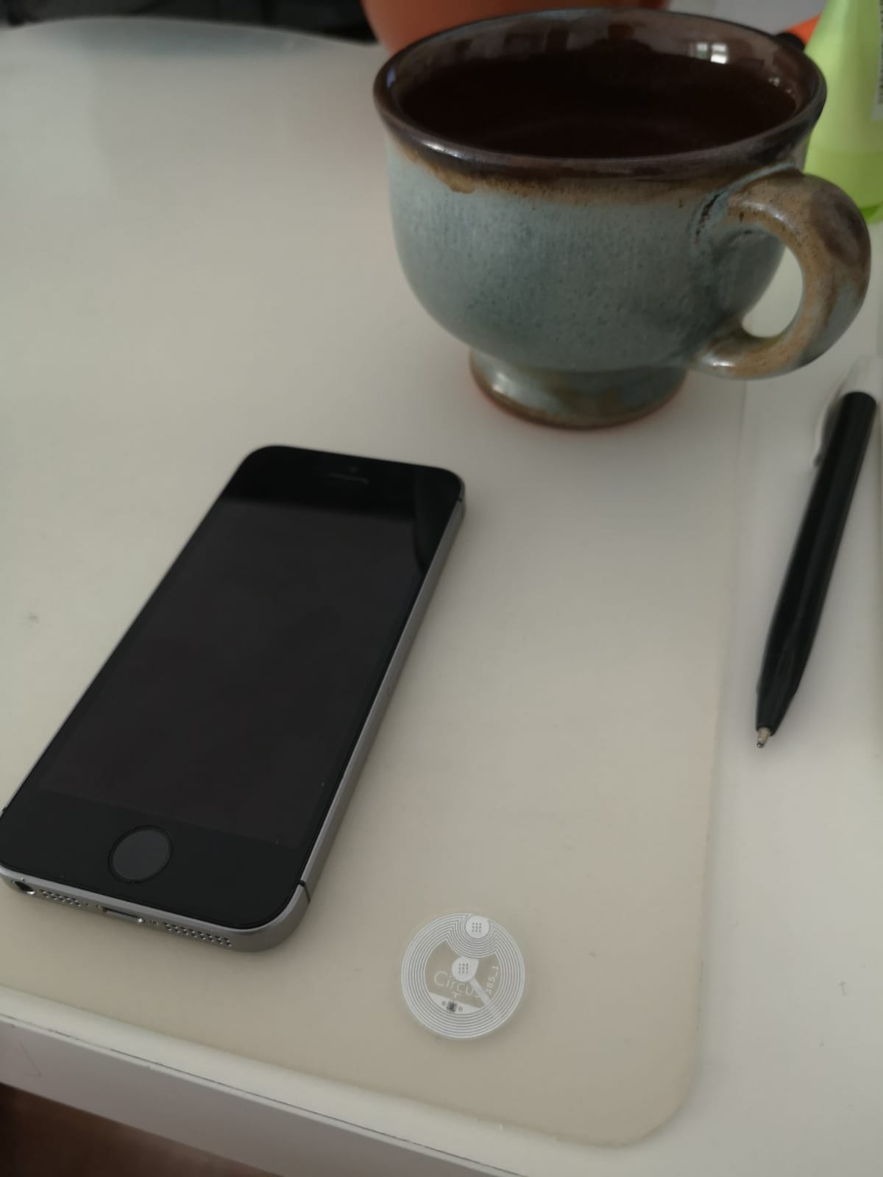
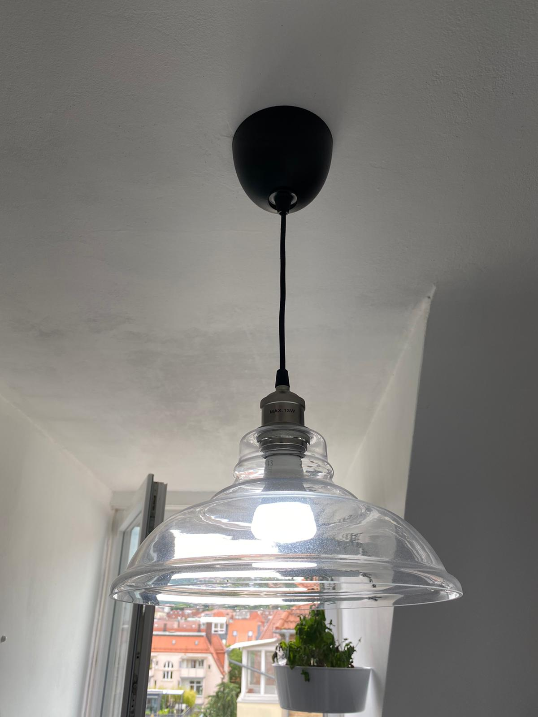
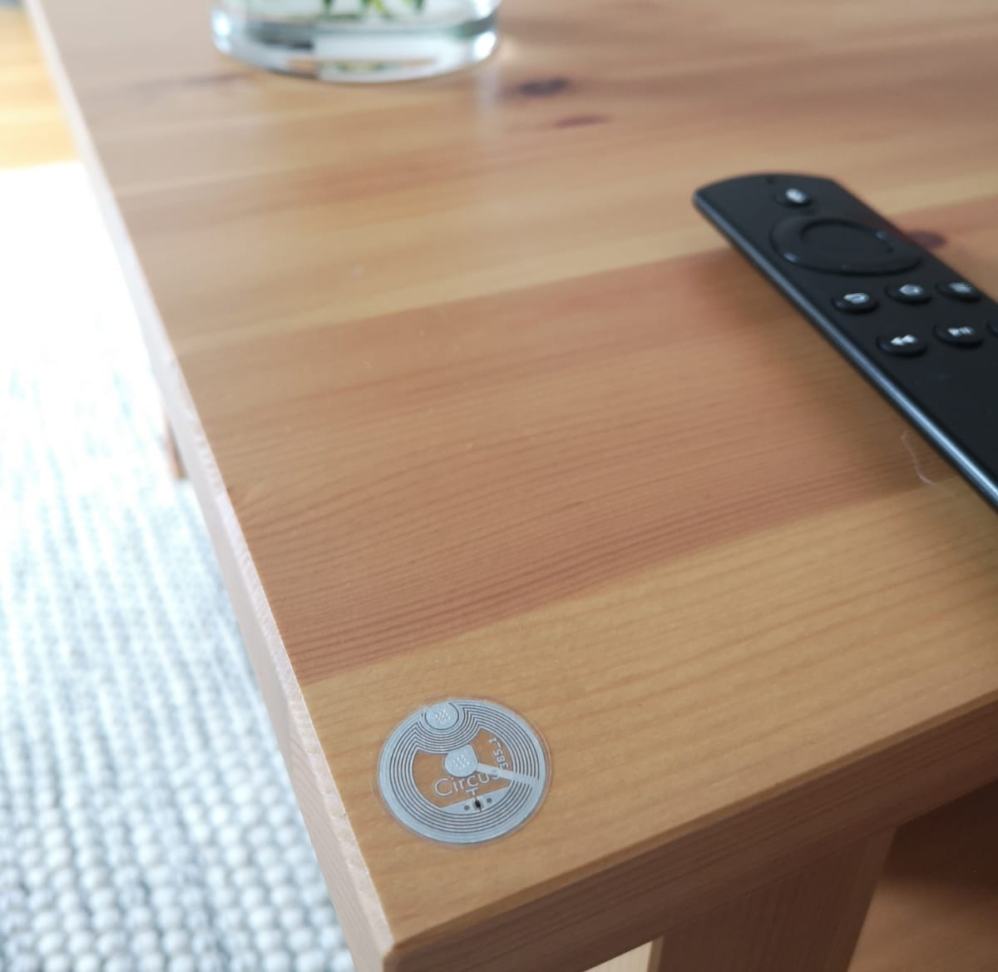
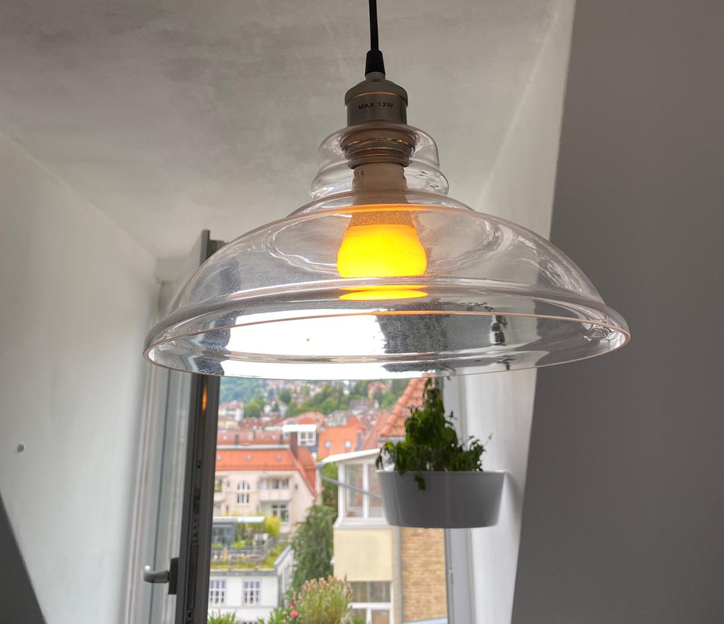

Ergebnis Umsetzung und Evaluierung
Szene "Arbeit"
Szene "Entspannen"

Slide 5
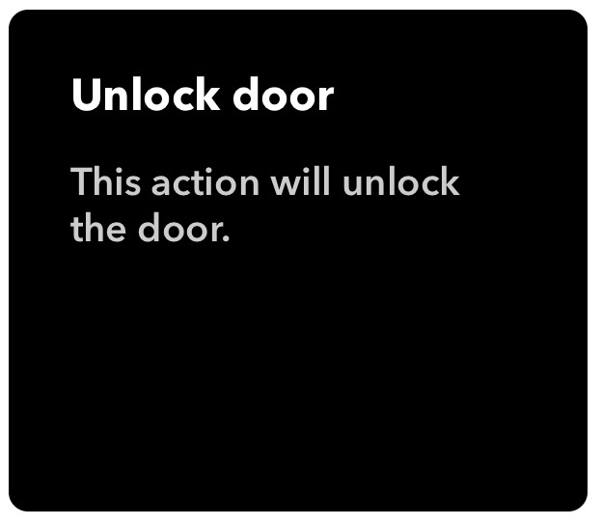
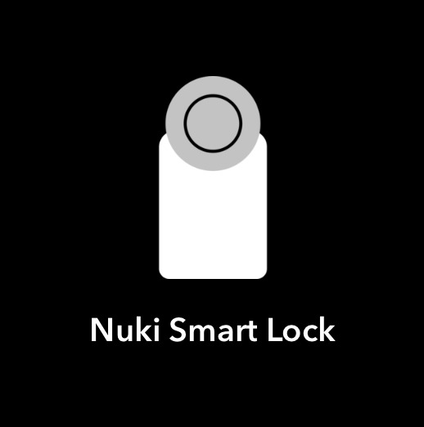
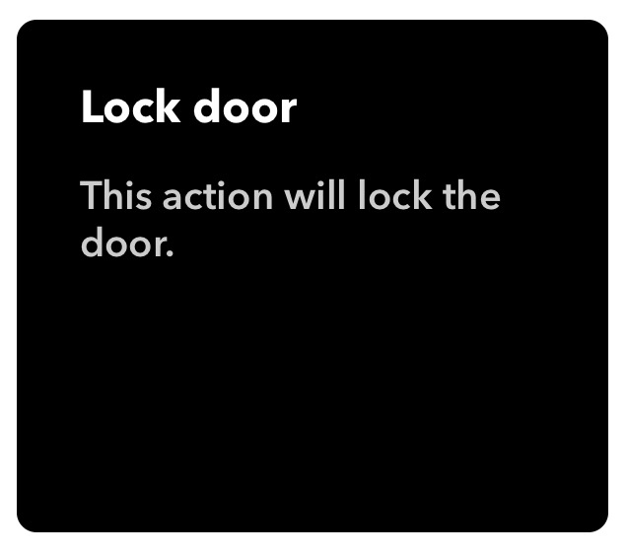



Mögliche Weiterentwicklungen
Heizung durch tado Heating
Musiksteuerung durch Sonos
Steuerung von…

